Slide 1
Perancangan Basis Data
Pertemuan 8
Requirement Analysis & Use Case

Slide 2
Tujuan Pertemuan
Mahasiswa mengetahui teknik analisis requirement.
Mahasiswa mengenal UML dan memahami kegunaan diagram use-case.
Mahasiswa mampu membuat model menggunakan diagram Use Case.
Mahasiswa memiliki keterampilan analisis kebutuhan.

Slide 3
Unified Modeling Language (UML)
UML → Bahasa Pemodelan Terpadu
UML → dikembangkan sebagai bahasa untuk pemodelan sistem berorientasi objek.
Sekarang UML juga digunakan sebagai salah satu diagram spesifikasi sistem

Slide 4
Unified Modeling Language (UML)
Sekarang UML juga menjadi salah satu alat standar bagi software engineer dan sistem engineer.
Melalui diagram UML, dengan menggunakan software khusus dapat dihasilkan suatu deskripsi data dan bahkan kode program secara otomatis.

Slide 5
Unified Modeling Language (UML)
UML pertama kali dikembangkan oleh; Rational Software Company , dengan cara memadukan beberapa object-oriented modeling methods:
  Booch
  by: Grady Booch,
  OMT (Object Modeling Technique)
  by: Jim Raumbaugh, and
  OOSE (Object-Oriented Software Engineering),
  by: Ivar Jacobson.
Selanjutnya Tim ini tergabung dalam OMG (Object Management Group ).

Slide 6
UML - Pemodelan Perangkat Lunak
UML digunakan untuk pemodelan sistem perangkat lunak,
Pemodelan tersebut mencakup;
  Analisis, dan
  Disain.

Slide 7
UML - Analisis
Tahapan dalam Analysa Sistem:
  Sistem digambarkan/deskripsikan oleh sekumpulan ketentuan/syarat/kebutuhan
  Identifikasi bagian-bagian sistem pada tingkat tinggi (dengan visualisasi tingkat tinggi, yang mudah dipahami).
Untuk visualisasi tingkat tinggi ini digunakan use case.
Use Case digunakan untuk:
  Mengidentifikasi ketentuan/kebutuhan, dan
  Menentukan ketentuan/kebutuhan

Slide 8
UML - Disain
Fase disain sangat terkait dengan fase analisis
Tahapan dalam disain:
  identified system parts,
  detailed specification of these parts
  Untuk visualisasi hasil identifikasi dan spesifikasi detil gunakan Class diagrams atau component diagrams.
  parts interaction.
  Untuk visualisasi interaksi bagian-bagian dari sistem gunakan interaction diagrams atau state chart diagrams

Slide 9
Basic Building Blocks
Basic Building Block dari UML adalah tentang sesuatu dan relasinya.
Pada UML 2.0 terdapat 13 jenis diagram, namun terdapat 5 diagram yang sering disebut sebagai core diagrams;
Tujuan | Diagram
Behavior | Use Case State Machine Activity
Structure | Class Object Component Deployment Package Composite Structure
Interaction | Sequence Collaboration Interaction Overview Timing

Slide 10
Requirement Analysis

Slide 11
Fase dalam Pengembangan System
Phase | Actions | Outcome
Initiation | Membuat / membentuk kebutuhan bisnis | Business documents
Analysis | Interview stakeholders, Eksplorasi lingkungan sistem | Organized documentation
Specification | Analisa aspek rekayasa sistem, membuat konsep sistem | Logical System Model
Implementation | Program, build, unit-testing, integrasi, dokumentasi | Testable system
Testing & Integration | Integrasi seluruh komponen, verifikasi, validasi, instalasi, panduan | Testing results, Working sys
Maintenance | Bug fixes, modifikasi, adaptasi | System versions

Slide 12
Use Case untuk Requirement Analysis
Use case diagram digunakan pada fase awal dalam suatu proyek pengembangan software.
fokus pada menentukan bagaimana pengguna eksternal berinteraksi dengan sistem, bukan untuk menentukan bagaimana sistem harus menyelesaikan tugas-tugas.
Menggunakan Use case merupakan cara yang baik untuk mengekspresikan kebutuhan fungsional dari sistem perangkat lunak, use case intuitif dan mudah dimengerti sehingga use case dapat digunakan dalam negosiasi dengan non-programmer.

Slide 13
Sumber-sumber untuk Membuat Model Kebutuhan Bisnis
Kebutuhan awal berasal dari user, didapat melalui:
  Dokumen, such as RFI (Request for Information)/RFP (Request for Proposal)
  Meetings, laporan-laporan
Kebutuhan selanjutnya datang dari analis, setelah mempelajari:
  Batasan dan harga
  Feasibility (technological, organizational etc)
  Prototypes
Kebutuhan yang final akan terbentuk setelah melalui suatu proses iteratif.

Slide 14
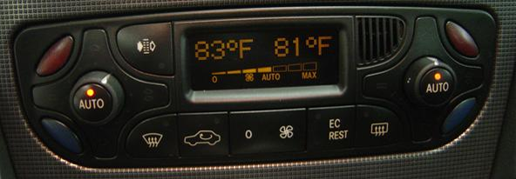
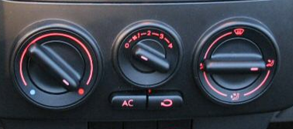
Requirements vs. Design
Requirements:
  What the system should do
  More abstract
Design:
  How the system should do it
  More detailed

Slide 15
Type Requirements
Visible Functional Requirements
  “Sistem akan memberikan uang tunai pada pelanggan”
  “Uang tunai akan disampaikan setelah kartu keluar”
Qualitative Requirements
  “proses otorisasi tidak lebih dari 1 detik”
  “User interface akan mudah digunakan”
Hidden Requirements
  “Proses pemeliharaan Database dilakukan setiap malam”
Functional
Visible
Requirements
Hidden
Functional
Requirements
Qualitative
Requirements

Slide 16
Use-case diagram

Slide 17
Illustration
Use Case (Task)
Actor
Use case in diagram
Use Case in script
Sebuah use case adalah kontrak dari interaksi antara sistem dan aktor.
Sebuah model use case lengkap terdiri dari :
  Sebuah diagram yang menggambarkan hubungan antara use-case (task) dan actor.
  Sebuah dokumen yang menjelaskan use case dengan rinci.
Notes:
Use cases are essentially a contract, which can be used for testing.
More use cases in the cellphone example:
Cell migration
HTML sites viewing
Email integration
…

Slide 18
Objective Menggunakan Use Case
Membuat suatu model semi-formal untuk functional requirements
Analyze and define:
  Scope (lingkup)
  External interfaces
  Scenarios and reactions

Slide 19
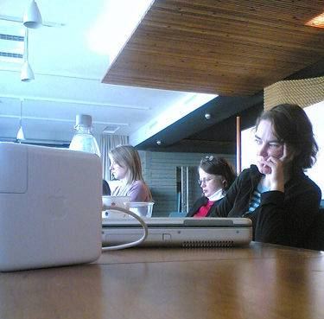
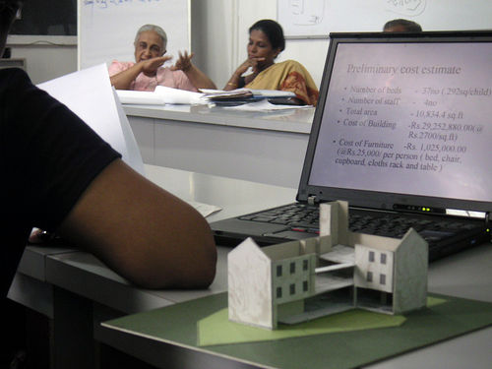

Use Case digunakan sebagai Sarana Komunikasi
Customers
Designers
Users
Use case harus menstimulasi diskusi tentang apa yang harus dilakukan sistem, terutama dengan orang-orang yang berada di luar tim pengembangan.

Slide 20
Contoh sederhana
Example
Actor
Use Case (Task)
System boundary
Association
Notes:
Notice that actors can be machines or human beings.
Functionality which is outside the scope of the system, will be represented by an external actor.

Slide 21

Menentukan Aktor
Obyek eksternal yang menghasilkan/menggunakan data:
  Harus berfungsi sebagai sumber dan/atau tujuan untuk data
  Harus di luar sistem
Humans
Machines
External systems
Sensors
Organizational Units
Database
Printer
Notes:
What are all the actors in the cellphone example?
External SMS senders
HTTP Servers
…

Slide 22
Aktor dapat digeneralisasi
Aktor turunan (anak) mewarisi seluruh asosiasi use case dari induknya
Harus digunakan jika (dan hanya jika), aktor tertentu memiliki tanggung jawab lebih daripada yang umum (yang digeneralisasi) (misalnya, berhubungan dengan lebih banyak use-case)
Notes:
A short exercise: do the generalization hierarchy of an e-learning system.

Slide 23
Writing Use-case

Slide 24
Struktur Spesifikasi Use Case
Name
Actors
Trigger (lihat slide selanjutnya)
Preconditions (lihat slide selanjutnya)
Post conditions (lihat slide selanjutnya)
Success Scenario
Alistair Cockburn “Writing Effective Use Cases”
Alternatives flows

Slide 25
Isi Trigger
Apa yang memulai (trigger) use-case (task)?
Contoh:
  Customer melaporkan suatu claim
  Customer memasukkan card
  Jam pada Sistem clock is 10:00

Slide 26
Preconditions
Kondisi yang diperlukan sistem dan harus dipenuhi sebelum menjalankan use-case (task)
Contoh:
  Ada User account
  User memiliki uang yang cukup pada account-nya
  Terdapat kapasistas penyimpanan yang cukup.

Slide 27
Post conditions
Post-condition adalah outcome (hasil/keluaran) dari use-case (task).
  Contoh
    Uang ditransfer ke account user
    User sudah login (masuk ke sistem)
    File sudah tersimpan ke hard-disk
Post-condition bisa memiliki dua kondisi;
  Minimal guarantee
    Hal minimum yang dapat dijanjikan sistem, menahan even disaat eksekusi use case berakhir failure.
    Contoh: Uang tidak ditransfer kecuali otorisasi diberikan oleh user.
  Success guarantee
    Apa yang terjadi setelah use-case berjalan dengan sukses.
    Contoh: File disimpan; Uang ditransfer

Slide 28
Success Scenario
The success scenario adalah alur cerita utama dari use-case
Ditulis dengan asumsi bahwa segala sesuatunya sudah okay, no errors atau tidak ada problems, dan success scenario mengarah langsung ke hasil yang diinginkan dari use-case.
Success scenario terdiri dari urutan langkah-langkah
Contoh:
Interaction step
Validation Step
  User memasukkan nama produk, SKU and deskripsi
  System melakukan validasi SKU produk SKU
  System add (menambahkan) produk ke DB dan menampilkan pesan konfirmasi
Internal Change Step
(plus) Interaction Step

Slide 29
Success Scenario
Contoh
User memasukkan keyword
System menampilkan sekumpulan hasil pencarian, dan produk sponsor, semuanya disertai nama, deskripsi singkat dan harganya.
User memilih satu produk
Sistem menampilkan halaman produk, termasuk informasi produk, review dan produk terkait.
User menambahkan produk ke shopping cart

Slide 30
Panduan untuk Penulisan yang Efektif
Gunakan gramar yang simple
Hanya satu pihak/sisi (system or actor) yang melakukan sesuatu pada satu step
Tulis dari sudut pandang objective
  Bad: “Get the amount form the user and give him the money”
Setiap langkah harus mengarah pada beberapa kemajuan
  Bad: “User click the enter key”
System
Actor
Actor asks for money
System asks for amount
Actor gives the amount
System produce the money

Slide 31
Steps – cont’d
Penulisan Percabangan (Branches):
  If user memiliki lebih dari $10000 pada account-nya, sistem menyajikan daftar iklan
  Otherwise…
Penulisan Perulangan (Repeats):
  User memasukkan nama item yang ingin dibeli
  Sistem menampilkan item
  User memilih item untuk dibeli
  Systems menambahkan item ke shopping cart
  User repeats steps 1-4 until indicating he is done

Slide 32
Use-Cases – Common Mistakes
Diagramnya kompleks
No system
No actor
Terlalu banyak detil user interface
  “User mengetik ID dan Password, clicks OK atau tekan Enter”
Terlalu sedikit detil tujuan
  User mengisi nama
  User mengisi alamat
  User mengisi nomer telepon
  …

Slide 33
Alternative Flows
Digunakan untuk mendeskripsikan fungsi pengecualian (alur alternatif)
Contohnya untuk deskripsi;
  Errors,
  Unusual or rare cases,
  Failures,
  Starting points,
  Endpoints,
  Shortcuts.
Starting points
Success
Scenario
Shortcuts
Exceptions
Endpoints

Slide 34
Alternative Flows - Example
Errors:
  “jika tidak eject dengan benar”
  “ada network error terjadi pada langkah 4-7”
  “segala jenis error yang terjadi”
Unusual atau kasus yang jarang
  “Credit card dinyatakan di curi”
  “User memilih untuk menambah kata baru pada kamus
Endpoints
  “Sistem mendeteksi tidak ada lagi isu atau permintaan yang dibuka”
Shortcuts:
  “User dapat meninggalkan use-case dengan click pada tombol “esc”
Notes:
An alternative success path (user uses a shortcut)
A sequential behavior had ended (End-of-file)
The first stage of a sequential behavior
Actor behaves incorrectly (invalid course ID)
Inaction by an actor (timeout)
Every validation step (system validates…)
Internal system failure, which is part of a normal business scenario (printer is stuck, network is unavailable)
Unexpected and abnormal internal failure (no more memory)

Slide 35
Contoh Spesifikasi Use Case
Contoh penulisan spesifikasi lengkap use-case

Slide 36
Linking Use-case (Task)

Slide 37
Linking Use-case
Linking memungkinkan flesibilitas pada spesifikasi kebutuhan.
  Mengisolasi fungsi
  Memungkinkan sharing fungsi
  Memecah fungsi menjadi potongan-potongan kecil yang terkelola
Tiga mekanisme linking yang digunakan:
  Include
  Extend
  Inheritance

Slide 38
Mekanisme Link “<<Include>>”
Include digunakan pada saat:
  Memecah behaviour (aktifitas/perilaku) yang kompleks.
  Pemusatan behaviour (aktifitas/perilaku) yang umum.
  The base use-case (use-case dasar) secara eksplisit menggabungkan behavior (aktifitas/perilaku) use-case lain pada lokasi yang ditentukan dalam basis.
Base
use-case
Ket:
Perform Sale termasuk fill-in billing info,
Atau
Perform Sale akan menyertakan Fill-in billing info dalam prosesnya
Example
Perform Sale
<<include>>
Fill-in billing info

Slide 39
Penulisan spesifikasi use case pada use case yang memiliki include
Jika suatu base use-case memiliki <<include>> ke use-case lain, harus ditambahkan referensi pada langkah di success scenario:
  System presents homepage
  User performs login to the system
        atau
  <include: login to the system>

Slide 40
Mekanisme Link “<<extend>>”
The base use case (use-case dasar) dapat menggabungkan use-case lain pada titik tertentu, yang disebut poin ekstensi.
Perhatikan arah panah
  The base use-case tidak tahu use-case mana yang meng-extend
Ket:
Perform Sale, jika produk is a gift, otomatis Gift wrap Products aktif/bekerja,
atau,
Gift wrap Products memantau Perform Sale, jika Product is a gift, Gift wrap Product otomatis aktif
Base
use-case
Example
Perform Sale
After checkout
<<extend>>
Product is a gift
Gift wrap Products

Slide 41
Penulisan spesifikasi use case pada use case yang memiliki extend
Scenario tidak menyertakan referensi secara langsung
Sebaliknya, Scenario menyertakan titik ekstensi, seperti:
  1. User memasukkan String untuk pencarian
  2. Sistem menampilkan hasil pencarian
  Extension point: Hasil presentasi
  OR
  <extension point: Hasil presentasi>
Use case extension menyertakan kondisi dimana ekstensinya dilakukan
  Contoh:
  if user termasuk group “rich clients”
  If lebih dari dua iklan didapatkan

Slide 42
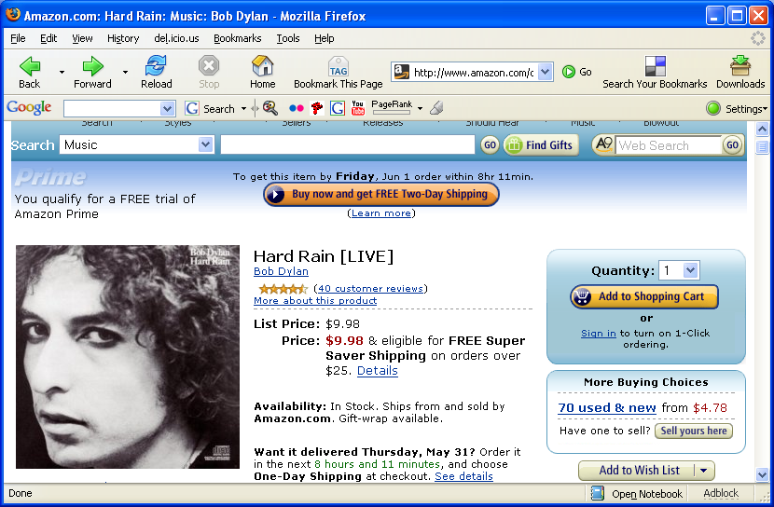
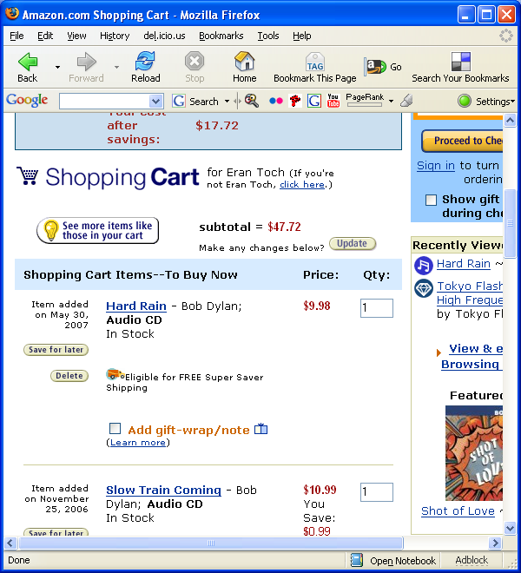
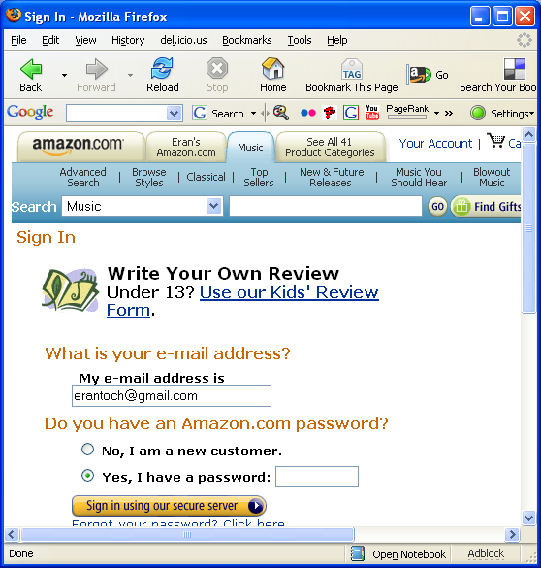
Contoh Pemetaan Use Case Amazon
Shopping Cart
Product Page
Review Writing Page
Notes:
TODO: add a search page before the product page
Think of Amazon, which functions are there. List them, and try to create a use-case from them.

Slide 43
Contoh Amazon - lanjutan
Rank Supplier
Search Product
«extend»
«include»
View Product Details
After page generation
Write Review
Navigate Deals
«include»
«extend»
«extend»
Add to cart
Check-out
«include»
«extend»
user is not
a member
Login
Register
Handle Order Status
«include»
Notes:
Important points:
Note that weak relations between use-cases are not mentioned.
For instance, add to cart provides products to checkout, but the relation is not modeled.
Also, the hierarchy between use-cases originates from the user perspective:
Even though “View Product Details” is the central component from the programmers point of view,
the user wants to search products or to see deals, and that the top use-case.
Use extend when:
You want to leave the important UC as simple as possible
For flexibility: we want to be able to add more features to important UC’s.
When the extending UC is rare, it does not always happen.

Slide 44
Generalization antara Use-Cases
The child use-case (use-case turunan) menurunkan use-case induk:
  Interaksi (described in the textual description)
  Link use-case (associations, include, extend, generalization)
Child use-case (use-case turunan) dapat menggantikan Use case induk
Penggantian dilakukan melalui deskripsi textual,
Example
Notes:
Why not treat Handle Call as an included part of the Handles sales call and handle technical assistance call?
Because; currently, the generalizations of Handle Call are embedded within the script (between Record Call and Log Call Details). If include was used, this will not be possible.

Slide 45
Bahaya generalization
Mengkombinasi generalization aktor dan use-case dapat berbahaya
Bad: Undergrad can submit thesis
Good: Only graduate student can submit thesis
Notes:
Why the left one is unsafe?
Because; use-case generalization supports substitution,
“Submit Thesis” can replace “Submit Exam”, which is used directly by the undergrad student.

Slide 46

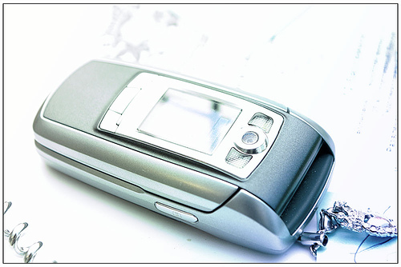


Contoh: Sistem Operasional Perusahaan telepon
Orange’s objective: Membangun sistem yang menangani pesan SMS, menangani panggilan (untuk ponsel 2G dan 3G), termasuk panggilan konferensi dan beberapa panggilan dari telepon tunggal. Sistem harus mendukung pengguna bergerak (mobile user).
Who are the actors?
The Cellular Phone
External Phone companies

Slide 47
Contoh: Sistem Perusahaan Celular

Slide 48
Panduan membuat Use-case yang efektif

Slide 49
How to Model?
Untuk Proses Bottom-up:
Untuk Proses Top-down :
Dimulai dengan memasukkan semua skenario task (use case) pada halaman, kemudian menyusun kombinasi task tersebut:
Dimulai dengan membuat use case untuk overview system, kemudian memecah use case overview tersebut.
Bullets format
Step 1:
File actions
save
Paragraph format
print
Save as
Step 2:
load
Font format
Formatting actions
Viewing Actions
preview

Slide 50
How to Model?
Kebanyakan proses analisis sebenarnya merupakan:
Combined

Slide 51
Mengkombinasikan Proses
Jumlah batas:
  Diagram harus berjumlah antara 3 – 10 base use-case (use-case dasar).
  Tidak lebih dari 15 use-case (base + included + extending).
Abstraksi:
  Semua use-case harus memiliki tingkat abstraksi yang se-level
Ukuran:
  Use-case harus dituangkan dalam setengah halaman atau lebih.
Interaksi (interactions):
  Use-case dibuat sebagai bagian dari interaksi yang sama.
UC
UC
UC

Slide 52
Pembagian Proses
Ukuran:
  Jika suatu use-case memerlukan lebih dari satu halaman, pertimbangkan menggunakan include/extend
Ketergantungan lemah (Weak dependency):
  Jika ketergantungan antara dua bagian use-case lemah mereka harus di pecah.
UC

Slide 53
Panduan tambahan
Faktor lain yang umum digunakan dan diperlukan oleh beberapa use-case:
  Jika penggunaannya diperlu gunakan <<include>>
  Jika base use-case komplit dan penggunaannya hanya optional, pertimbangkan untuk menggunakan <<extend>>
Diagram use-case harus:
  Hanya terdiri dari use-case yang memiliki abstrak dengan tingkatan level yang sama.
  Hanya menyertakan aktor yang diperlukan.

Slide 54
Cakupan
Cara yang baik untuk menetukan cakupan adalah dengan in/out lists:
Topic | In | Out
Setiap bagian non-software pada sistem |  | ✓
Catatan analisis statistik | ✓
Interfacing dengan sistem credit card | ✓
Proses pembersihan Database | ✓
Backup catatan |  | ✓
…

Slide 55
Apa yang Sudah Kita Lakukan
Jika semua aktor sudah ditentukan.
Jika setiap kebutuhan fungsi masing-masing memiliki satu use-case yang mengakomodirnya.
Suatu tabel matrix dapat membantu kita mengetahui sudah sejauh mana kita melakukannya:
 |  |  |  | 
 |  |  | 
 |  |  | 
 |  |  | 
 | 
Use Cases
actors,
triggers,
pre-conditions,
post-conditions,
success scenario,
alternative flows.
Daftar nama use case
Requirements
Notes:
Use Cases: baris ini diisi dengan nama use case (task)
Requirements: kolom ini berisi daftar yang harus diketahui untuk spesifikasi use case (actors, triggers, pre-conditions, post-conditions, success scenario, alternative flows.

Slide 56
Langkah Selanjutnya
Keluar dan masuknya Data pada sistem direpresentasikan dengan data entities (entitas data) dalam structural diagrams (class diagrams).
Behavior yang disebabkan oleh use-cases dapat dilihat pada behavioral diagrams.
Use Case 1
Class C
Class A
Use Case 3
Use Case 2
Class D
Class B

Slide 57
Ringkasan (Summary)
Introduction
  to the Unified Modeling Language (UML)
  To Use Case Diagram
Use Case Diagrams
  Dual presentation of use-cases
  Include, Extend, Inheritance
Writing Use Case Specification
  Actors & Triggers
  Preconditions & Post-conditions
  Main scenario vs. Alternative Flow
Guidelines for Effective Use Cases

Slide 58
See You Next Session
Thank’s

Slide 59
Referensi:
Eran Torch,”Specifying Requirements with Use Case Diagrams”
  File: UML-asis04use-case-090707110145-phpapp01.ppt
Mikael Åkerholm, Ivica Crnković, Goran Mustapić, “Introduction for Using UML”
  File: UML-Intro.pdf
UML, “Use Case Modeling With Activity And Use Case Diagrams”
  UML-acticity-UseCase-usecasemodelingnotation-123784689696-phpapp02.ppt

